Slide 1

冯寅
离散数学
智能科学系
Email：FengYin@xmu.edu.cn
2026年11月7日

Slide 2
第9章 特殊关系
在第8章中定义了关系的5个性质，按照关系的性质可以将关系进行分类，本章将介绍两类特殊的关系——等价关系和次序关系。
智能科学系
43--<number>

Slide 3
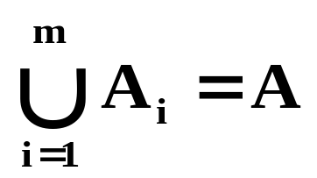
9.1等价关系
9.1.1 集合的划分
定义9.1设A是一个集合，A₁,A₂,A₃...A_{m}是A的任何m个子集，如果A₁,A₂,A₃...A_{m}满足：
对一切的i≠j(i,j＝1,2,3,....,m)，都有A_{i}∩A_{j}＝Φ。
。
则称集合П(A)＝{A₁,A₂,A₃,....,A_{m}｝为集合A的
一个划分,而A₁,A₂,A₃,...A_{m}叫做这个划分的块。
智能科学系
43--<number>

Slide 4

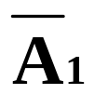
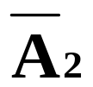
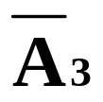
例9.1
设对于全集U,考虑：
对任何的子集A⊆U,{I₀,I₁}构成了集合U的一个划分，其中，I₀＝ ,I₁＝A。
对任何的子集A₁U，A₂U,｛I₀,I₁,I₂,I₃}构成了集合U的一个划分，其中，I₀＝ ∩ ，I₁＝ ∩A₂，
  I₂＝A₁∩ ，I₃＝A₁∩A₂。
对任何的子集A₁U，A₂U,A₃U,
  ｛I₀,I₁,I₂,I₃,I₄,I₅,I₆,I₇}构成了集合U的一个划分，
  其中： I₀＝ ∩ ∩ ，I₁＝ ∩ ∩A₃，
  I₂＝ ∩A₂ ∩ ，I₃＝ ∩A₂ ∩A₃，
  I₄＝A₁ ∩ ∩ ，I₅＝A₁ ∩ ∩A₃，
  I₆＝A₁ ∩A₂ ∩ ，I₇＝A₁ ∩A₂ ∩A₃。
智能科学系
43--<number>

Slide 5
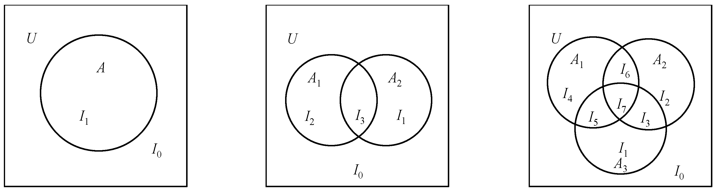
例9.1(续)
上述划分用文氏图可表示如下：
注意，若上述某个I_{j}＝Φ时，则划分中不包含元素I_{j}。
对任何一个集合，我们要对集合中的元素进行划分，那么，按照“怎样”的方式才能得到“正确”的划分呢？通常，不严格的“分类”是要闹出笑话的。
下面，我们将会看到集合中的元素如果按照“等价关系”进行“分类”时，就可得到正确的划分。
智能科学系
43--<number>

Slide 6
9.1.2 等价关系
定义9.2 设R是定义在集合A上的关系，如果R是自反的、对称的、传递的，则称此关系R为A上的等价关系。
例3.4.1
1）在全体中国人所组成的集合上定义的“同姓”关系，就是具备自反的、对称的、传递的性质，因此，就是一个等价关系；
对任何集合A,考虑R＝A×A,则R是A上的等价关系；
三角形的“相似关系”、“全等关系”等都是等价关系；
直线的“平行关系”不是等价关系，因为它们不是自反的。
幂集上定义的“”，整数集上定义的“≤”都不是等价关系，因为它们不是对称的。
“朋友”关系，则不是等价关系，因它不是传递的。
智能科学系
43--<number>

Slide 7
例9.3
设m为正整数，考虑整数集合Z上的关系如下：
R={<x,y>|{x,y∈Z}∧(m|(x-y))}
证明R是一个等价关系。
证明 (1) 对任意x∈Z，有m|(x-x)，所以<x,x>∈R，即R
  是自反的。
(2) 对任意x,y∈Z，若<x,y>∈R，即m|(x-y)，所以
  m|(y-x)，所以，<y,x>∈R，即R是对称的。
(3) 对任意x,y,z∈Z，若<x,y>∈R且<y,z>∈R，有m|(x-y)
  且m|(y-z)，所以由(x-z)=(x-y)+(y-z)得m|(x-z)，
  所以，<x,z>∈R，即R是传递的。
由(1)、(2)、(3)知，R是Z上的等价关系。 ■
智能科学系
43--<number>

Slide 8
以m为模的同余关系
上述R称为Z上以m为模的同余关系，一般记xRy为
x＝y(mod m)
称为同余式。如用res_{m}(x)表示x除以m的余数，则
x＝y(mod m) ⇔ res_{m}(x)＝res_{m}(y)。
此时，R将Z分成了如下m个子集：
{…,-3m,-2m,-m,0,m,2m,3m,…}
{…,-3m+1,-2m+1,-m+1,1,m+1,2m+1,3m+1,…}
{…, -3m+2,-2m+2,-m+2,2,m+2,2m+2,3m+2,…}
…
{…,-2m-1,-m-1,-1,m-1,2m-1,3m-1,4m-1,…}
智能科学系
43--<number>

Slide 9
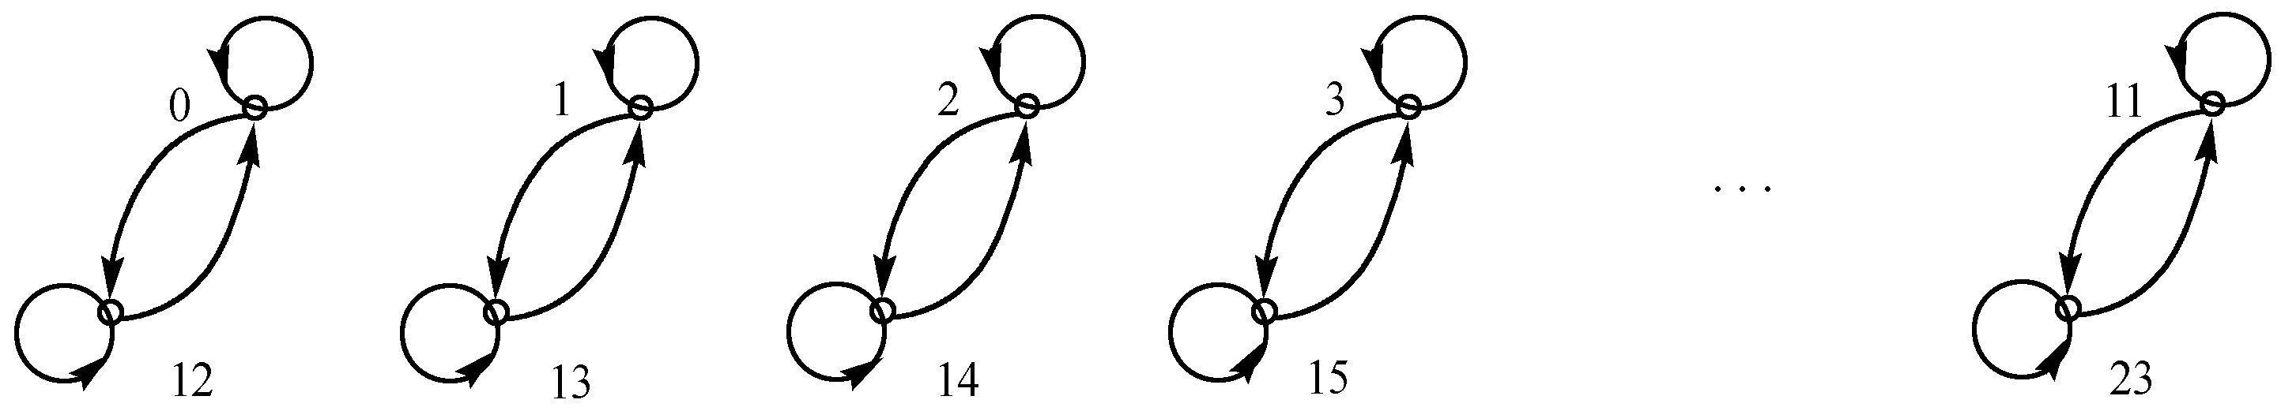
以m为模的同余关系
这m个Z的子集具有的特点：在同一个子集中的元素之间都有关系R，而不同子集的元素之间无关系R。也就是说，通过等价关系，将集合分成若干子集，使这些子集构成的集合就是Z的一个划分。
事实上，对任意正整数m，Z的任意非空子集A，关系
R={<x,y>|(x,y∈A)∧(m|(x-y))}
都是A上的等价关系。例如我们常见的时钟上的时针重复关系即为m=12，A={0,1,2,3,…,23}，此等价关系R的关系图如下图所示，A被分成了12个子集{0,12}、{1,13}、{2,14}、…、{11,23}。
智能科学系
43--<number>

Slide 10
9.1.3 等价类与商集
定义9.3设R是集合A上的等价关系,对任意x∈A,称集合
[x]_{R}＝{y|(y∈A)∧(<x,y>∈R)}
为x关于R的等价类,或叫作由x生成的一个R等价类。其中x称为[x]_{R}的生成元(或叫代表元，或典型元)。
由于[x]_{R}中的任何两个元素a，b均相互等价，在不会引起混淆时，记作a～b。
智能科学系
43--<number>

Slide 11
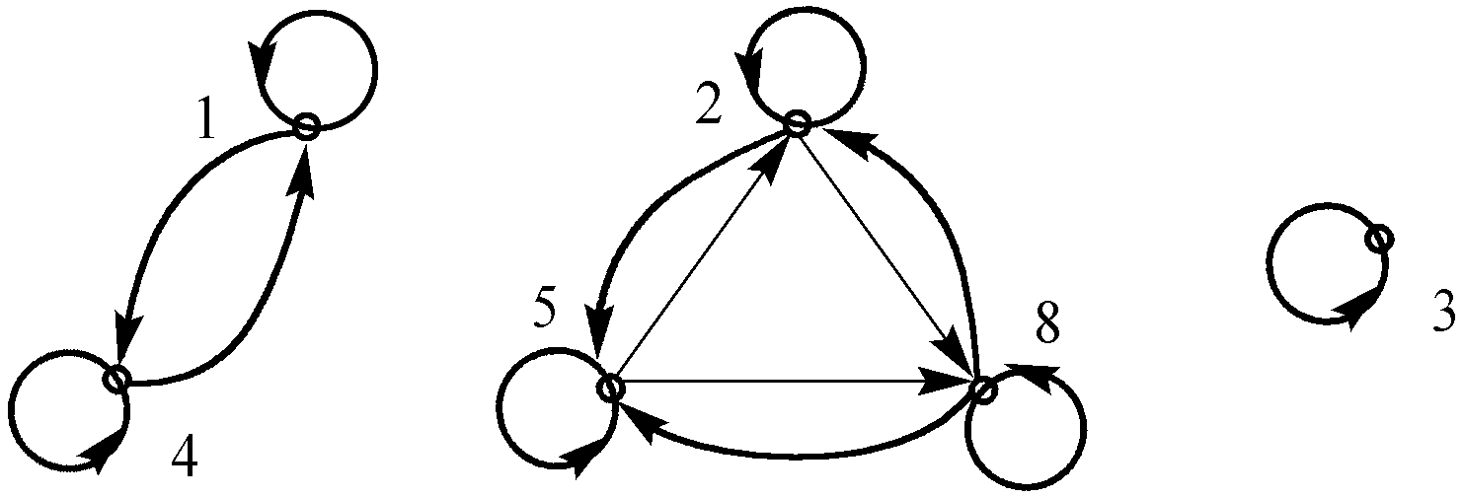
例9.4
设A＝{1,2,3,4,5,8}，考虑R是A上的以3为模的同余关系，求其等价类。
解：从例9.3易知，该R是一个等价关系，为此可求[x]_{R}(x∈A)。
[1]_{R}＝{1,4}＝[4]_{R}；
[2]_{R}＝{2,5,8}＝[5]_{R}＝[8]_{R}；
[3]_{R}＝{3}。
智能科学系
43--<number>

Slide 12
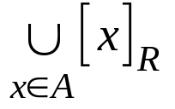
等价类的性质
定理9.1设R是非空集合A上的等价关系，有下面结
结论成立：
对任意xA，[x]_{R}≠Φ；
＝A；
对任意x,y∈A，或者[x]_{R}=[y]_{R}，或者[x]_{R}∩[y]_{R}＝Φ。
证明：1）对任意x∈A，因为R是等价关系，所以R是自反的，因此<x,x>∈R，即x∈[x]_{R}，故[x]_{R}≠Φ。
2）因为对任意x∈A，[x]_{R} ⊆ A，所以 ⊆ A。
对任意x∈A，因R是自反的，所以<x,x>∈R，即x∈[x]_{R}。
所以x∈ ，即A⊆ 。故 =A。
智能科学系
43--<number>

Slide 13
等价类的性质
3) 对任意x,y∈A，
(1) 若y∈[x]_{R}，则<x,y>∈R。
对任意z∈[x]_{R}，则有：<x,z>∈R，又<x,y>∈R，由R的对称性有：<y,x>∈R，由R的传递性有：<y,z>∈R。
    所以z∈[y]_{R}，即：[x]_{R}[y]_{R}。
(b) 对任意z∈[y]_{R}，则有：<y,z>∈R，又<x,y>∈R，由R的传递性有：<x,z>∈R。所以，z∈[x]_{R}，即：[y]_{R}[x]_{R}。
  所以，由(a)和(b)知：[x]_{R}＝[y]_{R}。
(2) 若y[x]_{R}，设[x]_{R}∩[y]_{R}≠Φ，则存在z∈[x]_{R}∩[y}_{R}。
即z∈[x]_{R}，z∈[y]_{R}，则有：<x,z>∈R，<y,z>∈R，由R的对称性，<z,y>∈R。由R的传递性有：<x,y>∈R，所以y∈[x]_{R}，矛盾。所以[x]_{R}∩[y]_{R}＝Φ。■
智能科学系
43--<number>

Slide 14
商 集
定义9.4设R是集合A上的等价关系，由R确定的一切等价类的集合，称为集合A上的关于R的商集，记为A/R，即
A/R＝{[x]_{R}|(x∈A)}。
智能科学系
43--<number>

Slide 15
9.1.4 等价关系与划分
定理9.2 设R是非空集合A上的等价关系，则A上的关于R的商集A/R是A的一个划分，称之为由R所导出的等价划分。
证明 由定理9.1，A/R显然是A的划分。
智能科学系
43--<number>

Slide 16
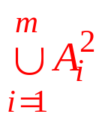
定理9.3
设P(A)是非空集合A的一个划分，则A上的关系
R_{П}＝{<x,y>|(x,y∈A)∧(x,y同属П(A)的一个划分块)｝
是A上的等价关系，称之为由P(A)所导出的等价关系。
即若设П(A)＝{A₁,A₂,A₃,....,A_{m}}，则：
R_{П}＝(A₁×A₁)∪(A₂×A₂)∪(A₃×A₃)∪...∪(A_{m}×A_{m})
＝ 。
证明 1）对任意x∈A，因为П(A)是A的一个划分，所以存在一个划分块A_{i}∈П(A)，使得x∈A_{i}，即x和x同属于П(A)的一个划分块A_{i}，故<x,x>∈R，所以R是自反的。
智能科学系
43--<number>

Slide 17
定理9.3(续)
对任意x,y∈A，若<x,y>∈R，则x和y同属于П(A)的一个划分块A_{i}，因此y和x同属于П(A)的一个划分块A_{i}，故<y,x>∈R，所以R是对称的。
对任意x,y,z∈A，若<x,y>∈R，<y,z>∈R，则x和y同属于П(A)的一个划分块A_{i}，y和z同属于П(A)的一个划分块A_{j}，因此y∈A_{i}∩A_{j}，由于不同的划分块交为空，所以A_{i}=A_{j}，因此x和z同属于П(A)的一个划分块A_{i}，即<x,z>∈R，所以R是传递的。
综上，由1)、2)、3)知，R是A上的等价关系。
智能科学系
43--<number>

Slide 18
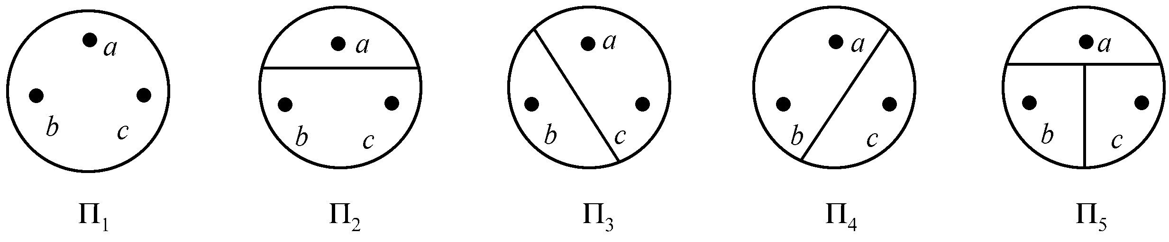
例9.5
设A={a,b,c}，求A上所有的等价关系。
解先求A的划分：只有1个划分块的划分为П₁，具有2个
划分块的划分为П₂、П₃和П₄，具有3个划分块的划分为
П₅，如下图所示。
设П_{i}导出的等价关系为П_{i}，i=1,2,3,4,5。则有
R₁={<a,a>,<a,b>,<a,c>,<b,a>,<b,b>,<b,c>,<c,a>,
  <c,b>,<c,c>}=A×A；
R₂={<a,a>,<b,b>,<b,c>,<c,b>,<c,c>}；
R₃={<a,a>,<a,c>,<b,b>,<c,a>,<c,c>}；
R₄={<a,a>,<a,b>,<b,a>,<b,b>,<c,c>}；
R₅={<a,a>,<b,b>,<c,c>}=I_{A}。
智能科学系
43--<number>

Slide 19
例
设R＝{<x,y>|(x,y∈Z)∧((x-y)被m所整除)∧(m∈N＋)}
是定义在Z上的等价关系，求其划分П_{R}(A)。
解根据R的定义，其不同的等价类有：
{…,-3m,-2m,-m,0,m,2m,3m,…}，
{…,-3m＋1,-2m＋1,-m＋1,1,m＋1,2m＋1,3m＋1,…}，
{…,-3m＋2,-2m＋2,-m＋2,2,m＋2,2m＋2,3m＋2,…}，
……
{...,-2m-1,-m-1,-1,m-1,2m-1,3m-1,4m-1,…}。
对任意|n|≥m,则有n＝km＋i(k∈I,0≤i≤m-1)
所以(n-i)/m＝k,即n∈[i]_{R}。
对任意-m≤n≤0,有n∈[i]_{R}(0≤i≤m-1)。
所以,当|n|≥m或-m≤n≤0,有[n]_{R}＝[i]_{R}(0≤i≤m-1)
即П_{R}(A)＝Z/R＝{[n]_{R}|n∈Z}＝{[0]_{R},[1]_{R},…,[m-1]_{R}}。
智能科学系
43--<number>

Slide 20
例
设集合A＝{1,2,3,4,5,6}的两个划分如下：
П₁(A)＝{{1,2,3},{4,5},{6}}；
П₂(A)＝{{1,2,3},{4,5,6}}.
求其相应的等价关系。
解：R₁＝{1,2,3}×{1,2,3}∪{4,5}×{4,5}∪{6}×{6}
={<1,1>,<2,2>,<3,3>,<1,2>,<2,1>,<1,3>,<3,1>,<2,3>,<3,2>,<4,4>,<5,5>,<4,5>,<5,4>,<6,6>}；
R₂＝{1,2,3}×{1,2,3}∪{4,5,6}×{4,5,6}
＝{<1,1>,<2,2>,<3,3>,<1,2>,<2,1>,<1,3>,
  <3,1>,<2,3>,<3,2>,<4,4>,<5,5>,<6,6>,
  <4,5>,<5,4>,<4,6>,<6,4>,<5,6>,<6,5>}。
智能科学系
43--<number>

Slide 21
例9.6
设R是集合A上的一个传递关系和自反关系，S是A上的一个关系，使得对任意a,b∈A，<a,b>∈S当且仅当<a,b>∈R且<b,a>∈R，试证明S是A上的一个等价关系。
证明：1）对任意a∈A，因R是自反的，所以<a,a>∈R。由
  <a,a>∈R并且<a,a>∈R，有<a,a>∈S，即S是自反的。
2）对任意a,b∈A，若<a,b>∈S，则由已知条件有<a,b>
  ∈R并且<b,a>∈R，即有<b,a>∈R并且<a,b>∈R，
  所以，<b,a>∈S，即S是对称的。
3）对任意a,b,c∈A，若<a,b>∈S，<b,c>∈S，则由已知条件有：<a,b>∈R并且<b,a>∈R和<b,c>∈R并且<c,b>∈R。所以，由<a,b>∈R并且<b,c>∈R，有<a,c>∈R；由<c,b>∈R并且<b,a>∈R，有<c,a>∈R；由：<a,c>∈R并且<c,a>∈R，有<a,c>∈S，即S是传递的。
由1),2),3)知，S是A上的一个等价关系。■
智能科学系
43--<number>

Slide 22
例9.7
设R是集合A上的一个关系，对∀a,b,c∈A，若<a,b>
∈R并且<a,c>∈R，则有：<b,c>∈R，则R称为A上的循环关系。试证明R是A上的一个等价关系的充要条件是R是循环关系和自反关系。
证明：“⇒” 若R是等价关系。
1）显然R是自反的。
2）对任意a,b,c∈A，若<a,b>∈R,<a,c>∈R，则由R是对称的，有<b,a>∈R并且<a,c>∈R，由R是传递的，所以，<b,c>∈R。即R是循环的关系。
由1)，2)知R是自反的和循环的。
智能科学系
43--<number>

Slide 23
例9.7(续)
“⇐” 若R是自反的和循环的。
1）显然R是自反性的；
2）对任意a,b∈A,若<a,b>∈R,则由R是自反的,有<a,a>∈R，因R是循环的，所以，
  <a,b>∈R且<a,a>∈R ⇒ <b,a>∈R，
  即R是对称的。
3）对任意a,b,c∈A，若<a,b>∈R，<b,c>∈R，则由R对称的，有<b,a>∈R并且<b,c>∈R；由R是循环的，所以<b,a>∈R且<b,c>∈R⇒<a,c>∈R，即R是传递的。
由1),2),3)知，R是A上的一个等价关系。■
智能科学系
43--<number>

Slide 24
9.2 次序关系
9.2.1 次序关系的定义
定义９.5
设R是集合A上的自反的、反对称的、传递的关系，则称R是A上的偏序关系(记为“≤”)。序偶<A，R>称为偏序集。
设R是集合A上的反自反的、反对称的、传递的关系，则称R是A上的拟序关系(记为“＜”)。序偶<A，R>称为拟序集。
为使叙述简洁，我们常将a≤b并且a≠b记为a＜b。
容易证明：偏序≤的逆关系≤⁻¹也是一个偏序，我们用“≥”表示，读作“大于等于”；拟序＜的逆关系＜⁻¹也是一个拟序，我们用“＞”表示，读作“大于”。
智能科学系
43--<number>

Slide 25
例9.8
设R是集合A上反自反的和传递的关系，则R是反对称的关系。
证明：若R是A上的反自反和传递关系，并假设R不是反对称的关系。则必至少存在x,y∈A,满足<x,y>∈R并且<y,x>∈R，由R是传递的，即有：<x,x>∈R。这就与R是反自反的矛盾，所以R一定是反对称的。■
为此，上述拟序关系的定义可改写为：设R是集合A上的反自反的、传递的关系，则称R是A上的拟序关系。
智能科学系
43--<number>

Slide 26
定理9.4
设≤为非空集合A上的偏序关系，＜为A上的拟序关系，则
≤－I_{A}为A上的拟序关系；
＜∪I_{A}为A上的偏序关系。
智能科学系
43--<number>

Slide 27
例9.9
集合A的幂集ρ(A)上定义的“⊆”和“⊂”分别是偏序关系和拟序关系。<ρ(A),⊆>是偏序集，<ρ(A),⊂>是拟序集。
实数集合R上定义的“≤”和“＜”分别是偏序关系和拟序关系。<R,≤>是偏序集，<R,＜>是拟序集。
大于零的自然数集合N＋上定义的“整除”关系“≤”也是一个偏序关系,<N＋,≤>是偏序集。
ALGOL或PL/I等都是块结构语言，设：
  B＝{b₁,b₂,b₃,…,b_{n}}
  是这种语言的一个程序中的块的集合。对所有i和j，定义关系“≤”如下：
  b_{i}≤b_{j}当且仅当b_{i}被b_{j}所包含。
  则“≤”也是一个偏序关系,<B,≤>是偏序集。
智能科学系
43--<number>

Slide 28
可比与覆盖
定义9.6 设<A,≤>是一个偏序集，对任意x,y∈A，如果x≤y或y≤x，则称x与y是可比的。若x与y是可比的，x＜y，并且不存在z∈A，使得x＜z＜y，则称y覆盖x。
例9.10 1）集合A={a,b,c}，偏序集<(A),>中，{a}与{a,b}是可比的，{a}与{b,c}不是可比的；{a,b}覆盖{a}，但{a,b,c}不覆盖{a}。
偏序集<R,≤>中，对任意x,y∈A，x与y都是可比的，但是，x不覆盖y，y也不覆盖x。
偏序集<Z,≤>中，对任意x,y∈A，x与y都是可比的，但是，x覆盖x-1。
偏序集<N,|>中，2与3不是可比的；2与6是可比的，并且6覆盖2；2与8是可比的，但8不覆盖2；对任意n∈N⁺，0与n是可比的，但0不覆盖n。
智能科学系
43--<number>

Slide 29
9.2.2 偏序集的哈斯图
用小圆圈或点表示A中的元素，省掉关系图中所有的环。 (因自反性)
对任意x,y∈A，若x＜y，则将x画在y的下方，可省掉关系图中所有边的箭头。 (因反对称性)
对任意x,y∈A，若y覆盖x，则x与y之间用一条线相连之，否则无线相连。 (因传递性)
按1),2),3)所作成的图称为哈斯图(Hasse图)。
智能科学系
43--<number>

Slide 30
例9.11
设A＝{2,3,6,12,24,36},“≤”是A上的整除关系，画出其一般的关系图和哈斯图。
24
36
24
36
12
6
12
6
2
3
2
3
关系图
哈斯图
智能科学系
43--<number>

Slide 31
例9.12
{a}
{a,b}
{a,b,c}
设集合A＝{a}，B＝{a,b}，C＝{a,b,c}，D＝{a,b,c,d}。分别画出集合A、B、C、D之幂集P(A)、P(B)、P(C)、P(D)上定义的“⊆”的哈斯图。
{a,b}
{a,c}
{b,c}
{a}
{b}
{a}
{b}
{c}
Φ
Φ
Φ
<P(A),⊆>
<P(B),⊆>
<P(C),⊆>
{a,b,c,d}
{a,b,c}
{a,b,d}
{a,c,d}
{b,c,d}
{a,c}
{b,c}
{a,d}
{a,b}
{b,d}
{c,d}
{a}
{b}
{c}
{d}
Φ
<P(D),⊆>
智能科学系
43--<number>

Slide 32
9.2.3 偏序集中的特殊元素
定义3.5.3设<A,≤>是偏序集，B是A的任何一个子集。
若存在元素b∈B,使得对任意x∈B,都有x≤b,则称b为B的最大元素，简称最大元。
若存在元素b∈B,使得对任意x∈B,都有b≤x,则称b为B的最小元素，简称最小元。
若存在元素b∈B,使得对任意x∈B,满足b≤xx＝b,则称b为B的极大元素，简称极大元。
若存在元素b∈B,使得对任意x∈B,满足x≤bx＝b,则称b为B的极小元素，简称极小元 。
若存在元素a∈A,使得对任意x∈B,都有x≤a,则称a为B的上界。
若存在元素a∈A,使得对任意x∈B,都有a≤x,则称a为B的下界。
若元素a’∈A是B的上界,元素a∈A是B的任何一个上界,若均有a’≤a,则称a’为B的最小上界或上确界,记a’＝SupB。
若元素a’∈A是B的下界,元素a∈A是B的任何一个下界,若均有a≤a’,则称a’为B的最大下界或下确界,记a’＝InfB。
智能科学系
43--<number>

Slide 33
例9.13
设集合A＝{1,2,3,4,5,6,7,8}，D是A上的整除关系，则<A，D>是偏序集，考虑A的子集：B₁＝{1,2,3,6}，B₂＝{2,3,5,7}，B₃＝A。
求出B₁，B₂，B₃的最大(小)元、极大(小)元、上(下)界、最小上界、最大下界。
集合 | 最大元 | 最小元 | 极大元 | 极小元 | 上界 | 下界 | 最小上界 | 最大下界
B₁
B₂
B₃
6
1
6
1
6
1
6
1
无
无
2,3,5,7
2,3,5,7
无
1
无
1
无
1
5,6,7,8
1
无
1
无
1
智能科学系
43--<number>

Slide 34
例9.14
设集合A＝{a,b,c}，考虑ρ(A)上的关系“⊆”，则< ρ(A),⊆>是偏序集。求ρ(A)的子集：B₁＝{{a,b},{b,c},{b},{c},Φ}，B₂＝{{a},{c},{a,c}}，B₃＝ρ(A)的最大(小)元、极大(小)元、最小上界、最大下界。
集合 | 最大元 | 最小元 | 极大元 | 极小元 | 上界 | 下界 | 最小 上界 | 最大下界
B₁
B₂
B₃
{a,b},
{b,c}
无
Φ
Φ
{a,b,c}
Φ
{a,b,c}
Φ
无
{a},
{c}
{a,c}, {a,b,c}
{a,c}
{a,c}
Φ
{a,c}
Φ
{a,b,c}
Φ
{a,b,c}
Φ
{a,b,c}
Φ
{a,b,c}
Φ
智能科学系
43--<number>

Slide 35
例9.15
设A＝{x₁,x₂,x₃,x₄,x₅},A上定义偏序集<A,≤>的哈斯图如下，求B＝{x₃,x₄,x₅}的最大(小)元、极大(小)元、上(下)界、最小上界、最大下界。
x₁
x₂
解：最大元：无；最小元：x₅；
极大元：x₃,x₄；极小元：x₅；
上界：x₁,x₂；下界：x₅；
最小上界：无； 最大下界：x₅。
x₃
x₄
x₅
智能科学系
43--<number>

Slide 36
定理9.5
设<A,≤>是一偏序集，B是A的子集。则：
若b∈B是B的最大元⇒b是B的极大元、上界、最小上界；
若b∈B是B的最小元⇒b是B的极小元、下界、最大下界；
若a∈A是B的最小上界，且a∈B⇒a是B的最大元；
若a∈A是B的最大下界，且a∈B⇒a是B的最小元；
若B存在最大元，则B的最大元是惟一的；
若B存在最小元，则B的最小元是惟一的；
若b∈B是B的极大元，且b是唯一的⇒b是B的最大元；
若b∈B是B的极小元，且b是唯一的⇒b是B的最小元；
若B存在最小上界，则B的最小上界是惟一的；
若B存在最大下界，则B的最大下界是惟一的。
智能科学系
43--<number>

Slide 37
9.2.4 全序与良序
定义9.8设<A,≤>是一个偏序关系，若对任意x,y∈A， x与y都是可比的，则称关系“≤”为全序关系(简称全序），或线序关系(简称线序)。称<A,≤>为全序集，或者线序集，或者链。
全序集的三个名称，从不同角度反映了全序集的特征：由于全序集中任意两个元素都是可比的，即任意两个元素都有一个次序，所以叫做全序；如果规定“x＜y，则x排前y排后”，那么全序中的所有元素将排成一条线，所以叫做线序；由于全序集的哈斯图像一条链子，故称为链
智能科学系
43--<number>

Slide 38
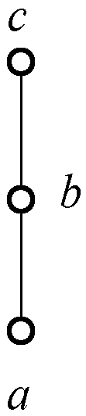
例9.16
集合A＝{a,b,c}上定义的关系
  R＝{<a,a>,<b,b>,<c,c>,<a,b>,<b,c>,<a,c>}
  是一个全序关系，<A,≤>的哈斯图如右图。
实数集合R上定义的“≤”是全序关系，<R,≤>是全序集。
集合A＝{a}的幂集(A)上定义的“”是全序关系，
<(A),>是全序集。若|A|≥２，则<(A),>不是全序集。
智能科学系
43--<number>

Slide 39
例9.17 字典次序
1) 计算机科学中常用的字典排序如下：设∑是一有限的字母表。∑上的字母组成的字母串叫∑上的字；∑*是包含空字“∧”的所有字组成的集合，建立∑*上的字典次序关系L：设x＝x₁x₂x₃…x_{n}，y＝y₁y₂y₃…y_{m},其中：x,y∈∑*，x_{i},y_{j}∈∑ (i＝1,2,...n；j＝1,2,...m)。
①. 当x₁≠y₁时,若x₁≤y₁,则xLy；若y₁≤x₁,则yLx；
②.若存在最大的k且k≤min(n,m)，使x_{i}＝y_{i}(i＝1,2,
  3,…,k)，而x_{k+1}≠y_{k+1}，若x_{k+1}≤y_{k+1}，则xLy；若y_{k+1}
  ≤x_{k+1}，则yLx；
③.若存在最大的k且k＝min(n,m)，使x_{i}＝y_{i}(i＝1,2,
  3,...,k),此时,若n≤m,则xLy；若m≤n,则yLx
显然，L是一个偏序关系，且也是一个全序关系。
2) 如英语词典和汉语词典都是按字典次序排列的。
智能科学系
43--<number>

Slide 40
定理9.6
设<A,≤>是一全序集，B是A的子集。则：
b∈B是B的最大元 ⇔ b∈B是B的极大元；
b∈B是B的最小元 ⇔ b∈B是B的极小元。
智能科学系
43--<number>

Slide 41
良 序
定义9.9设<A,≤>是一偏序集，若A的任何一个非空子集都有最小元，则“≤”称为良序关系，简称良序，此时<A,≤>称为良序集。
由上述定义，良序集的任何一个非空子集都有最小元，所以，对任意a,b∈A，集合{a,b}有最小元，所以有a≤b或b≤a，因此，“≤”一定是全序关系。即：
“≤”是良序关系➔“≤”是全序关系➔“≤”是偏序关系
在例9.16中，（1）中的≤是良序关系，（2）中的≤不是良序。
一般地，任何有限的全序集的每一个非空的子集一定有最小元，所以，有限全序集一定是良序集。对于无穷的全序集，则并非如此。如全序集<N,≤>是良序集，但全序集<Z,≤>和<(0,1),≤>都不是良序集，其中(0,1)为0到1的开区间。
智能科学系
43--<number>

Slide 42
作业
P188-189: 3,4,12,16,17
P197-199:3,4,5,6,13,15
智能科学系
43--<number>

